Slide 1
소설 작가 분류 AI 경진대회

Slide 2
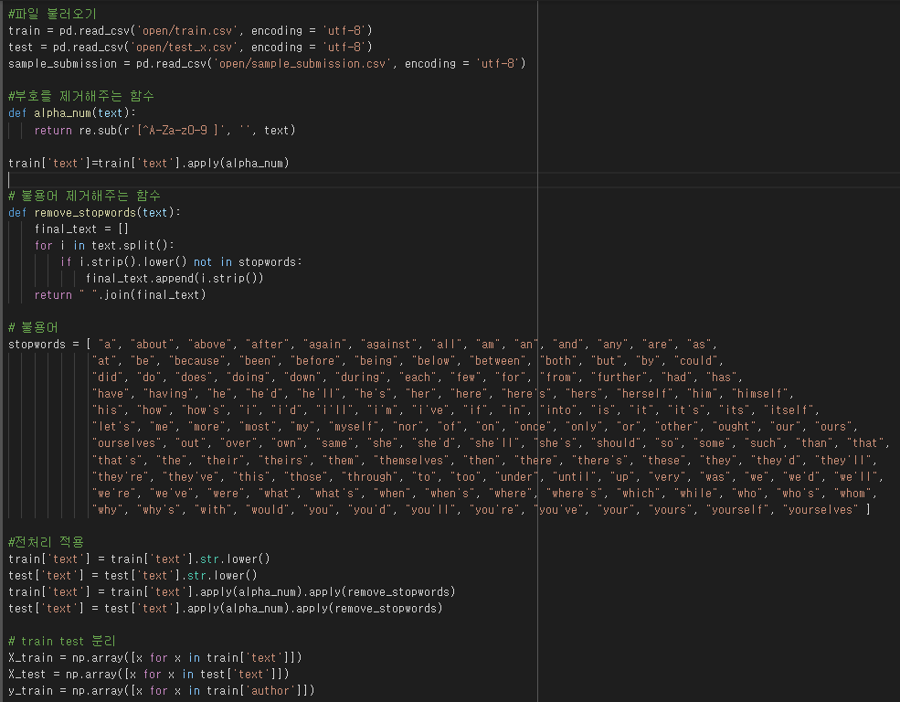
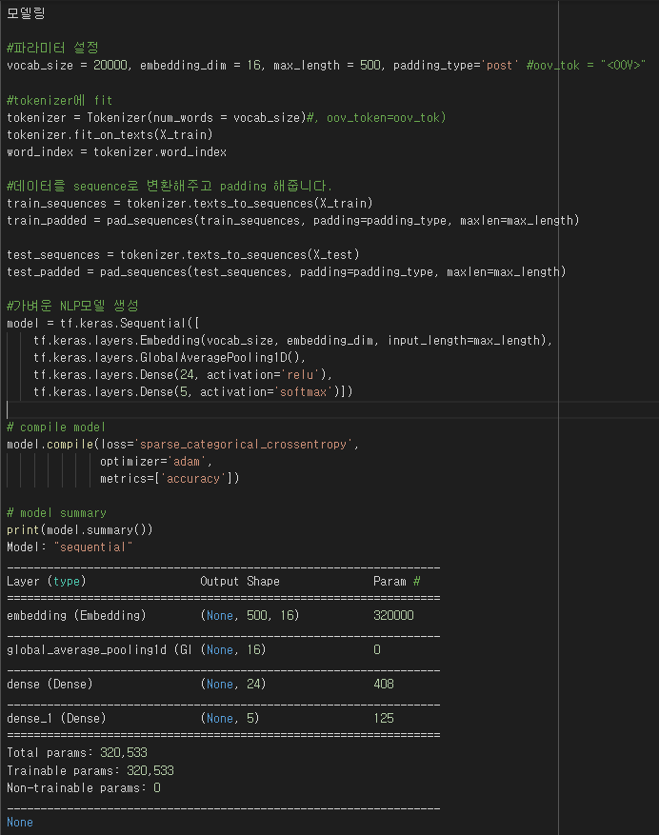
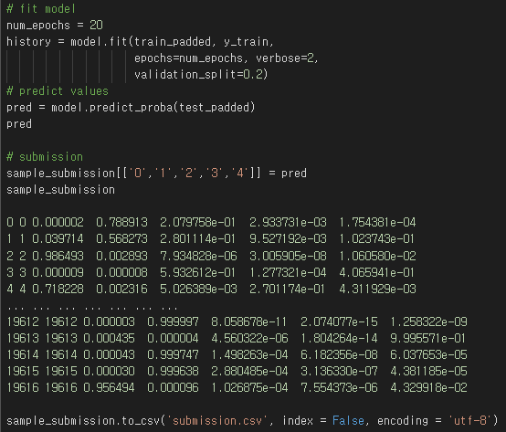
소설 작가 분류 AI 경진대회
기초 베이스
기초 베이스 모델
Logloss 값 : 0.58012
소설의 문체로 소설작가를 맞추는 AI 모델 만들기

Slide 3
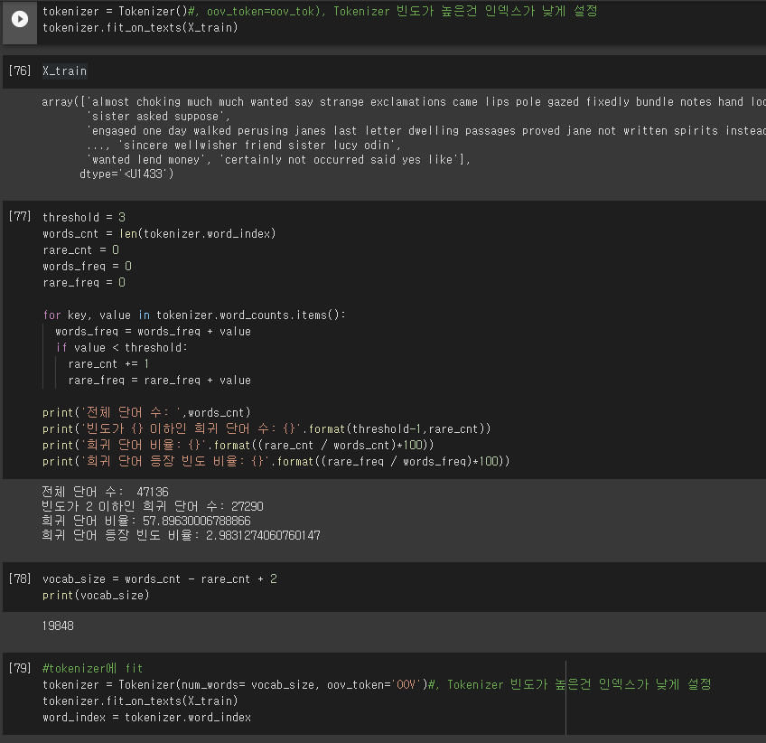
소설 작가 분류 AI 경진대회
전처리
Max_length와 패딩처리

Slide 4
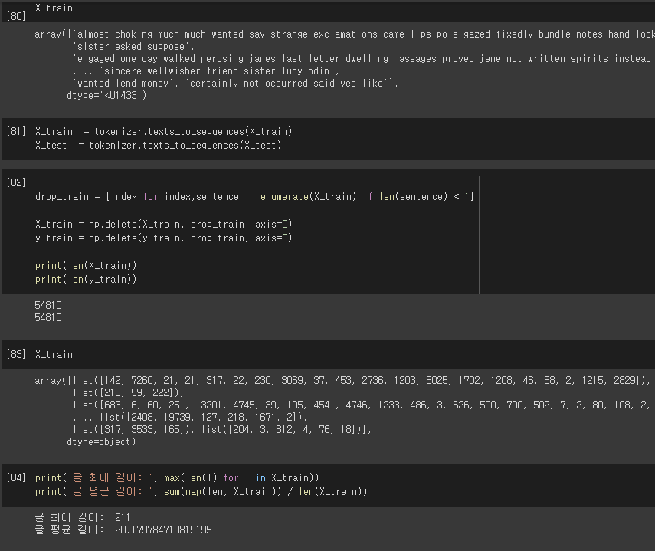
소설 작가 분류 AI 경진대회
전처리
Max_length와 패딩처리

Slide 5
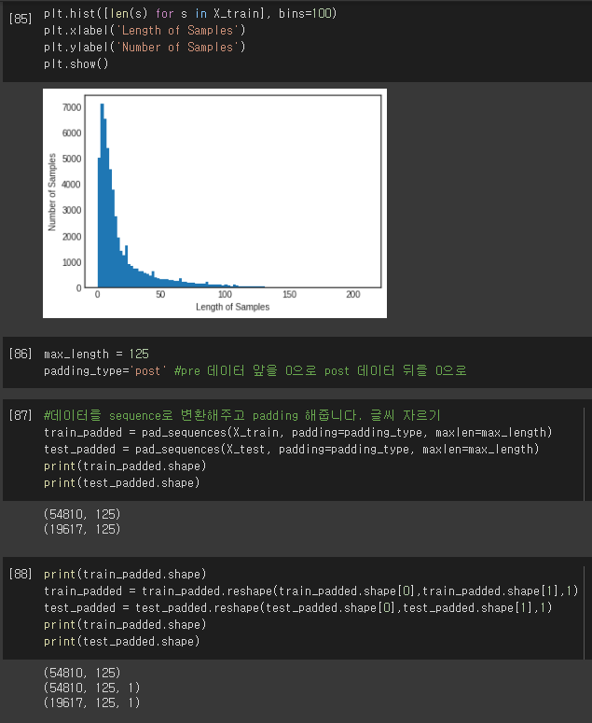
소설 작가 분류 AI 경진대회
전처리
Max_length와 패딩처리

Slide 6
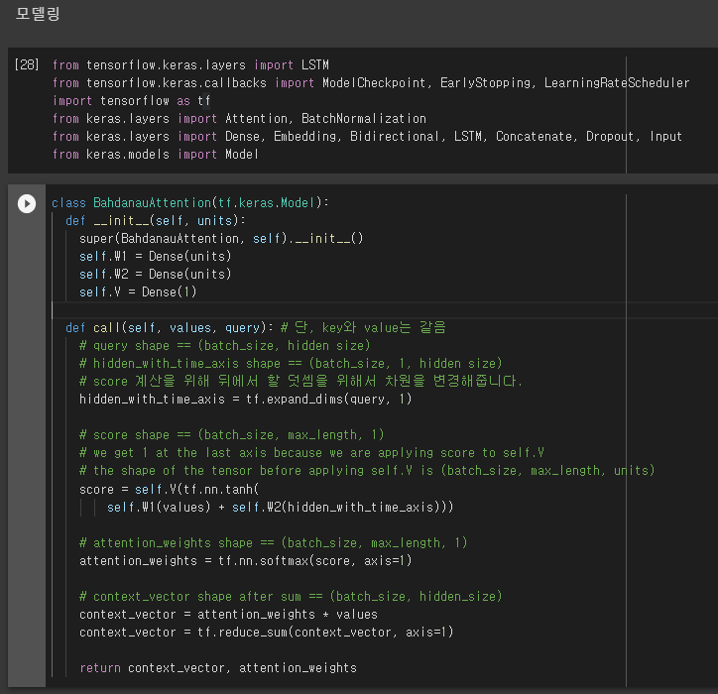
소설 작가 분류 AI 경진대회
모델 생성
Dense layer를 이용한 모델을 생성하였으나 성능이 안좋아,
양방향 lstm과 바나다우 어텐션을 활용한 모델로
Logloss: 0.4876737158

Slide 7
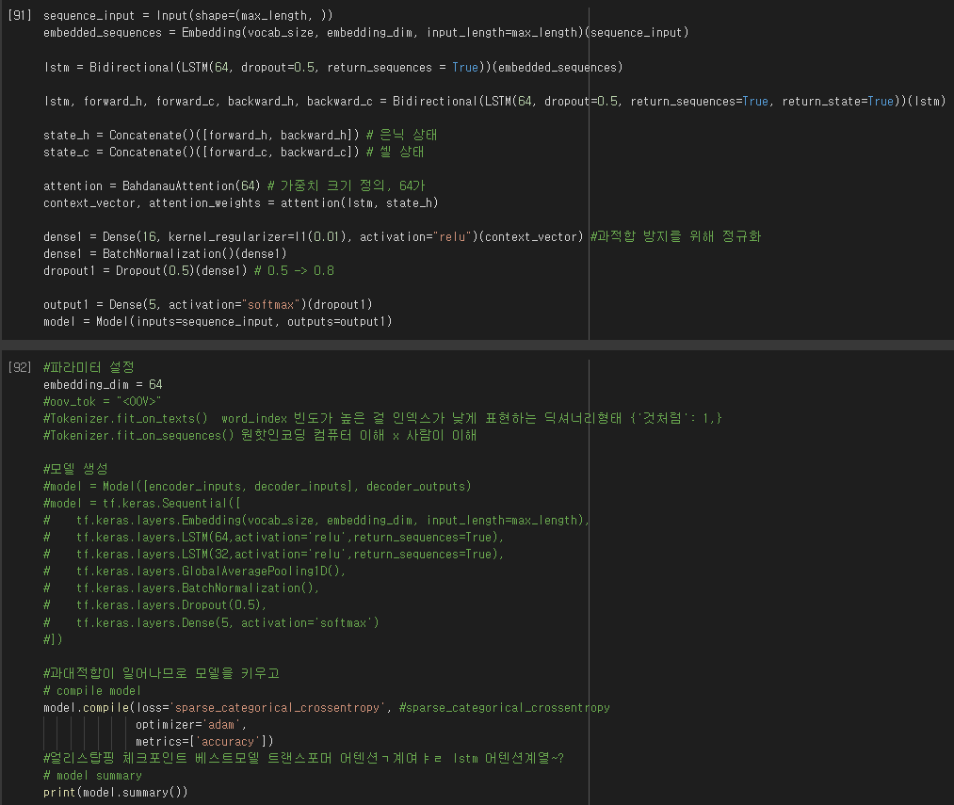
소설 작가 분류 AI 경진대회
모델 생성

Slide 8
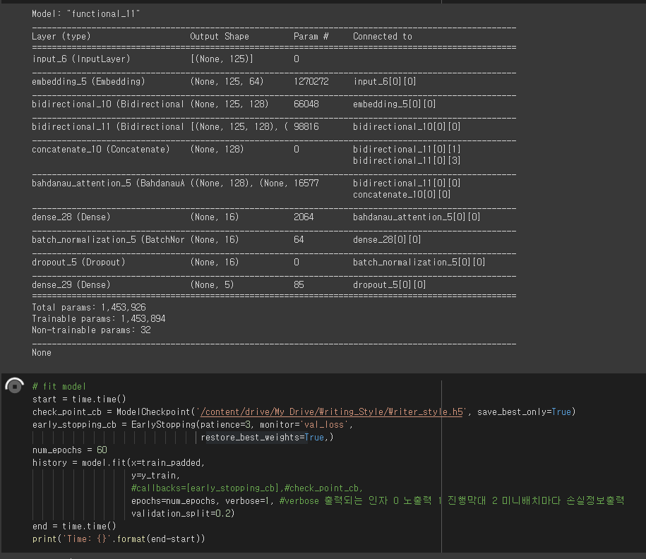
소설 작가 분류 AI 경진대회
모델 생성
Dense layer를 이용한 모델을 생성하였으나 성능이 안좋아,
양방향 lstm과 바나다우 어텐션을 활용한 모델로
Logloss: 0.4876737158

Slide 9
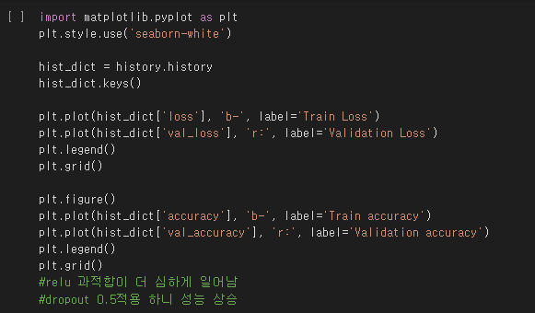
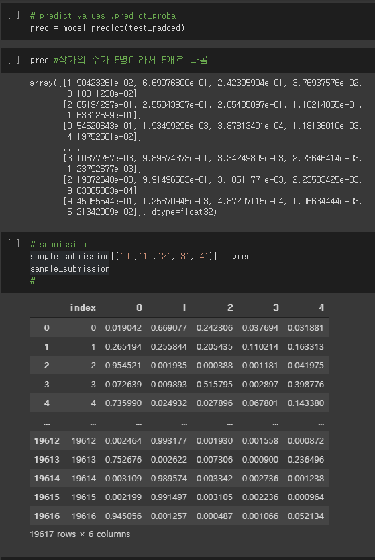
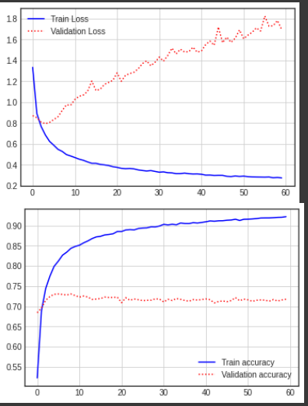
소설 작가 분류 AI 경진대회
데이터 시각화
Logloss: 0.4876737158

